Slide 1
Database (개요)
파이썬 웹스크래핑 - 2

Slide 2
파일 입출력
Unit 11
Database - 개요
저장 장치에 데이터를 쓰고 읽는 행위
프로그램이 종료되어도 데이터를 유지할 수 있음
간단하게 데이터를 유지 보수할 수 있음 (소규모 시스템에 유리)
OPEN / WRITE / READ / CLOSE
프로그램
user-info.txt
ohlcv.xlsx

Slide 3
파일 입출력 예제
Unit 11
Database - 개요
TEXT 파일에 정보를 각각 저장
삼성.txt
SK.txt
종목명 | 삼성전자
홈페이지 | http://www.sec.co.kr
주요주주 | 이건희
감사인 | 삼일회계법인
사업자등록번호 | 106-81-19621
종목명 | SK
홈페이지 | http://www.sk.co.kr
주요주주 | 최태원
감사인 | 한영회계법인
사업자등록번호 | 116-81-15020
LG.txt
현대차.txt
종목명 | LG전자
홈페이지 | http://www.lge.co.kr
주요주주 | 조성진
감사인 | 삼일회계법인
사업자등록번호 | 106-81-19621
종목명 | 현대차
홈페이지 | http://www.hyundai.com
주요주주 | 정몽구
감사인 | 삼정회계법인
사업자등록번호 | 120-86-12589

Slide 4
파일 입출력의 문제점
Unit 11
Database - 개요
종목의 수가 늘어날 경우 조회/저장에 어려움이 생김
TEXT 파일에서 삼일회계법인이 감사하는 회사는?
삼일회계법인의 사업자 이름이 변경되었다면 업데이트 횟수는?
삼성
LG
SK
현대
두산
〮〮〮〮
3000 종목

Slide 5
데이터 베이스 (Database)
Unit 11
Database - 개요
파일에서 필요한 정보를 효율적으로 가져오기 위한 시스템
중복을 제거하여 저장 공간에 대한 비용 절감
데이터를 구조적으로 정리하여 업데이트 속도 향상
프로그램
DBMS
DataBase

Slide 6
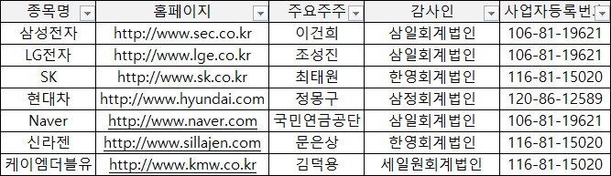

연습 문제 - 1
Unit 11
Database - 개요
엑셀 파일에 삼일 회계법인의 다음 정보를 수정하라.
삼일회계법인 -> 삼삼회계법인
생각해봅시다.
변경 횟수를 줄이기 위한 데이터의 구조는?
HINT) 테이블 분리 / VLOOKUP / HLOOKUP

Slide 7
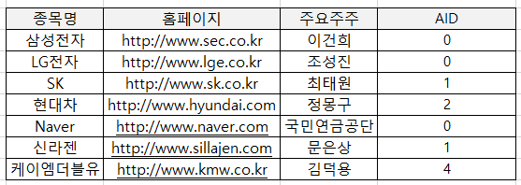
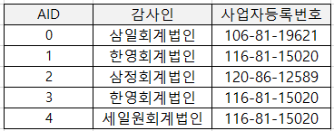
연습 문제 – 1 (정답)
Unit 11
Database - 개요
Table을 분할하고 연결 관계를 정의
primary key
종목 정보 Table
회계사 Table
쓰기 (업데이트)에 편리하다
중복 데이터 제거

Slide 8
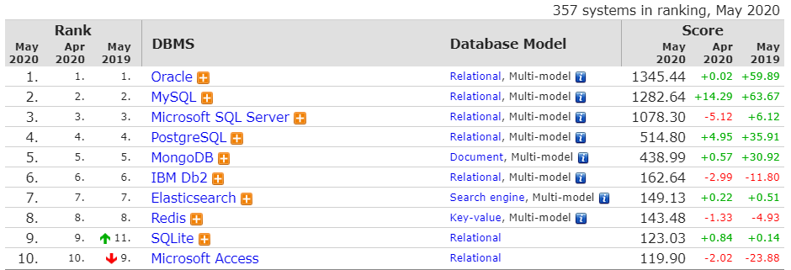
데이터 베이스의 종류
Unit 11
Database - 개요
목적 및 제조 회사에 따라 다양한 DB가 존재
자동차에 현대차/쌍용차 등이 있듯이 다양한 종류의 DB가 있음
https://db-engines.com/en/ranking

Slide 9
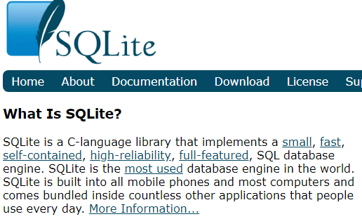
SQLite
Unit 11
Database - 개요
동시 사용자가 소규모인 애플리케이션에 적합
데스크톱 또는 싱글 플레이하는 모바일 앱
최소한의 옵션을 제공하기 때문에 간결함
https://www.sqlite.org/index.html

